Slide 1
Energía Marina
Hecho Por:
Agustin Quintanar A01636142
Héctor Ålvarez A01636166
Daniel Velázquez A01636246

Slide 2
¿Qué es?

Slide 3

Energías renovables, que usan la marea, el oleaje, la salinidad y la temperatura del mar para generar energía eléctrica

Slide 4
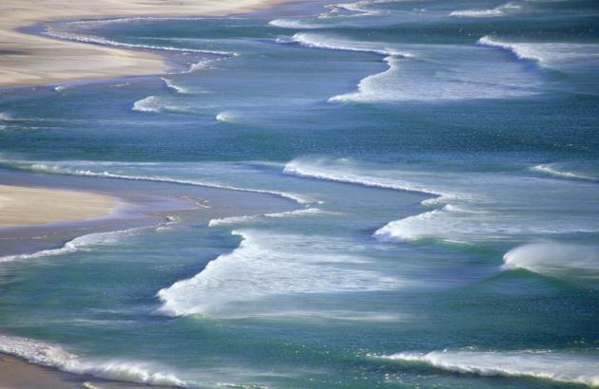
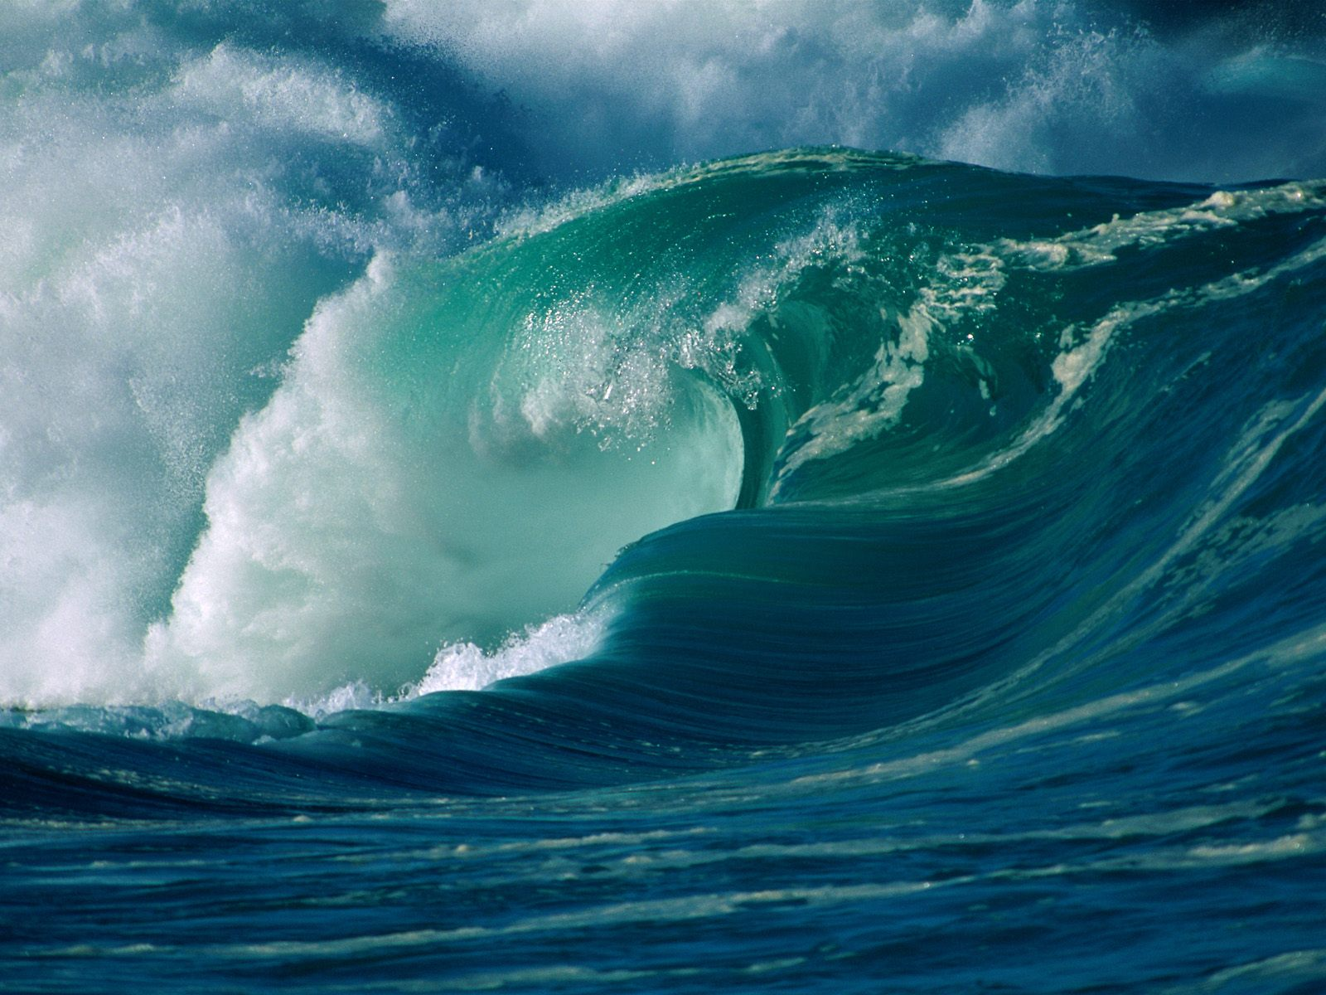
Factores involucrados
Principales Factores:
Marea
Es el cambio periódico del nivel del mar producido principalmente por las fuerzas de atracción gravitatoria que ejercen el Sol y la Luna sobre la Tierra
Oleaje
Sucesión de olas, con un tiempo, periodo y altura parecido entre sí. Es creado por la fricción del viento y la marea, puede ser alterado por movimientos de la corteza terrestre.
Factores secundarios.
Salinidad (Niveles de sal en el aguas) y Temperatura.

Slide 5


Métodos
Los óceanos producen dos tipos básicos de energía:
Se produce con la rotación de la Tierra y la gravedad de la Luna. Crea Olas y Corrientes
Mécanica
Que tipos de métodos existen?
Qué potencia de generación tienen?
Se denomina energía marina o energía oceánica a toda aquella que es transportada por las olas, mareas, corrientes, salinidad o diferencias de temperatura y que puede aprovecharse a partir de tales recursos.
Térmica
Se produce la evaporación, lluvia, olas, etc

Slide 6
Métodos: Desde los más comunes hasta los más avanzados
Que tipos de métodos existen? Qué potencia de generación tienen?
Se denomina energía marina o energía oceánica a toda aquella que es transportada por las olas, mareas, corrientes, salinidad o diferencias de temperatura y que puede aprovecharse a partir de tales recursos.Existen 4 (5*) tipos de energía marina principal
Energía de Corrientes *Energía de mareas
Generación
5000GW
Se aprovecha la E. Cinética de las corrientes para generar electricidad.
Energía Osmótica
Genereción
20GW
Se obtiene a partir de las diferencias de salinidad entre flujos de agua dulce en el agua de mar.
Energía Térmica
Generación
1000GW
Utiliza las diferencias de temperatura entre la superficie y las profundidades para obtener energía.
Energía de Olas *Energía de mareas
Generación
1000-9000 GW
Usa la E.Potencial de la diferencia de altura entre la marea baja y la marea alta.

Slide 7
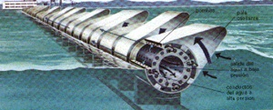
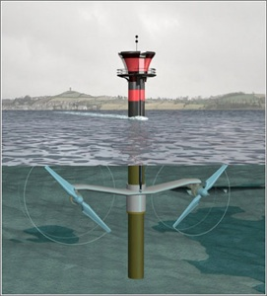
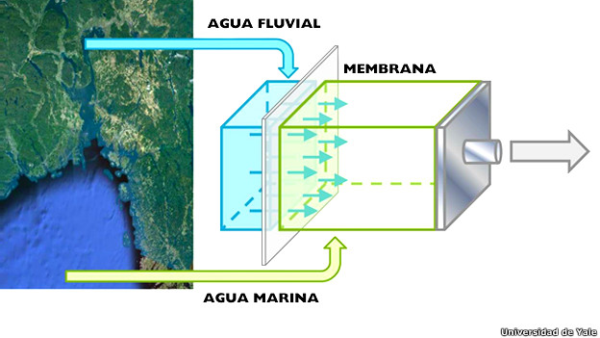
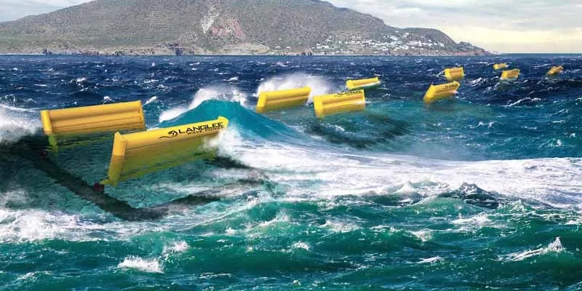
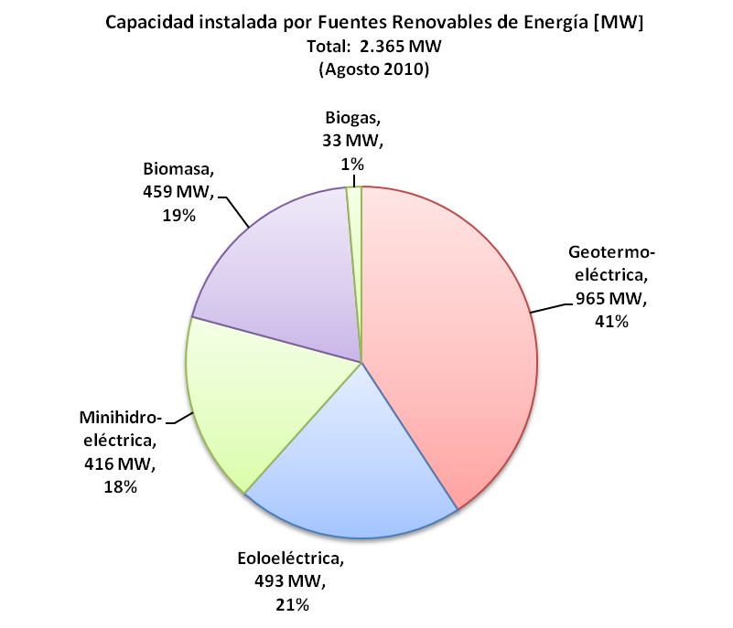
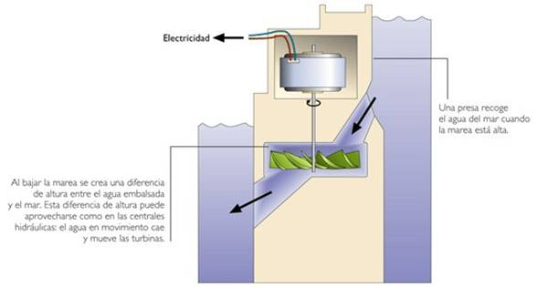
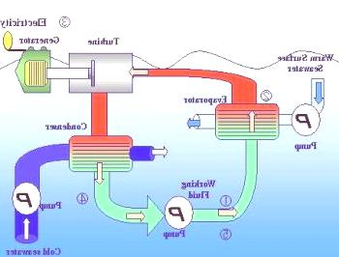
Métodos

Slide 8
Aplicación en México
CEMIE-OCÉANO
Es el centro de investigación en energía del océano con mayores capacidades para el desarrollo de tecnologías de alto impacto social e industrial
Potencial
Energia a partir de mareas
Energía a partir de corrientes marinas
La latitud, el tipo de olas, de vientos, las diferencias térmicas, los gradientes salinos.
Mar de Cortés
Yucatan y Baja California Sur

Slide 9
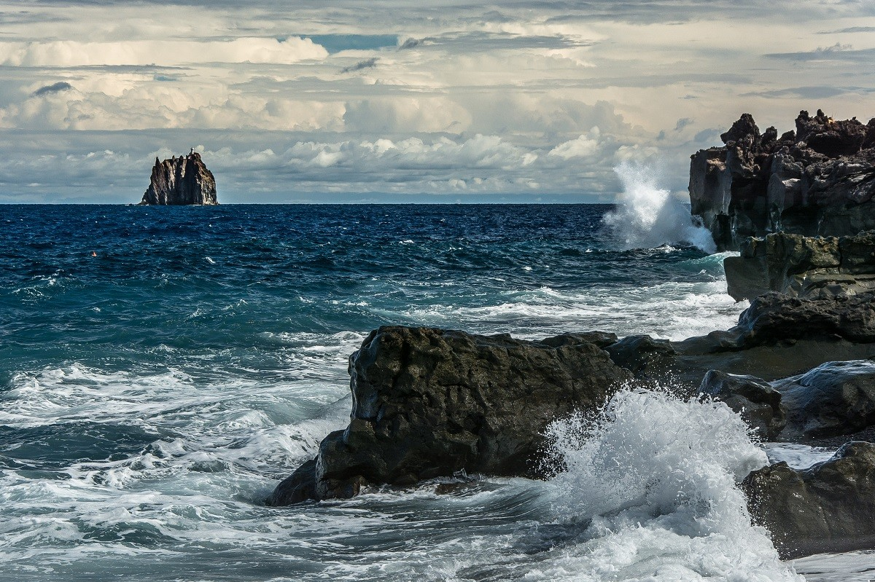
Plantas de energía mareomotriz en México
Planta de Energía Mareomotriz Eco Wave Power México, Manzanillo.
Su construcción y equipamiento, con una inversión aproximada de 264 millones de pesos, comenzarán este año y espera concluirse en 18 meses. La generación de energía se realiza mediante la instalación de flotadores que son los encargados de transformar la energía mecánica del oleaje en energía eléctrica.

Slide 10
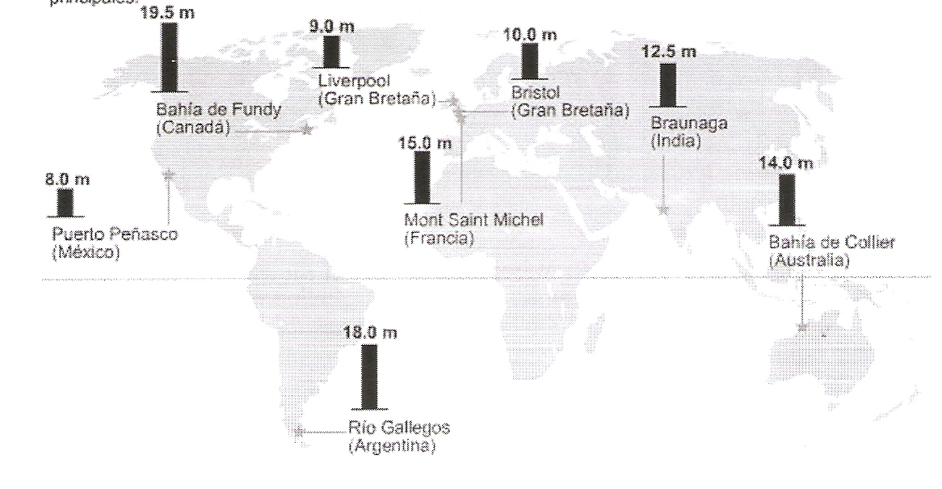
Distribución de las mareas en el
mundo
Los lugares más destacados para llevar a cabo esto son:
Francia, China, Rusia y Reino Unido.
Todos estos emplazamientos poseen mareas extremadamente altas, con un ascenso y descenso diarios de 11 a 16 metros.
Chile, Brasil y Argentina
La marea alcanza los 14 metros.
Baja California y Canadá
Mareas de más de 11 metros.
Australia
La amplitud de las mareas asciende a 5,18 metros en Port Hedland y a 5,12 metros en Port Darwin.

Slide 11
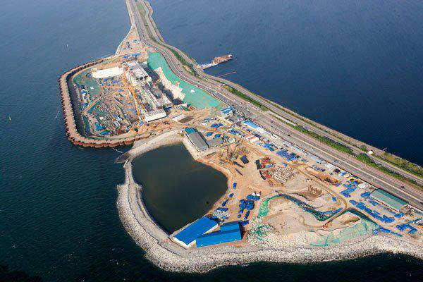
Plantas de energía mareomotriz más grandes del mundo
Planta de Energía Mareomotriz Sihwa Lake, Corea del Sur:
Con una capacidad de producción eléctrica de 254 MW, la planta de energía mareomotriz Sihwa Lake localizada en el Lago Sihwa a unos 4 km de la ciudad de Siheung, en la provincia de Gyeonggi de Corea del Sur, es la planta de energía mareomotriz más grande del mundo.

Slide 12
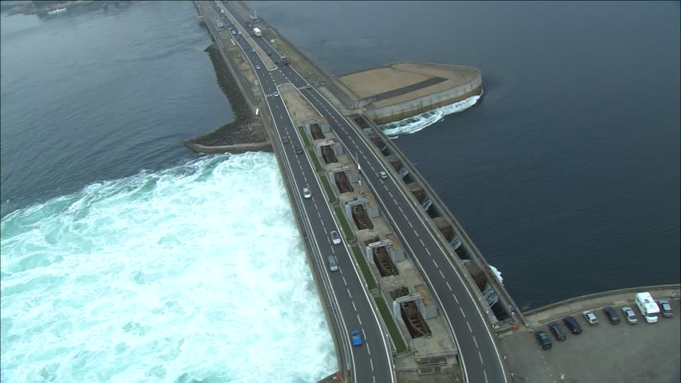
Planta de Energía Mareomotriz La Rance, Francia
La planta de energía mareomotriz de La Rance de 240 MW situada en el estuario del río Rance, en Bretaña, Francia, ha estado en funcionamiento desde el año 1966 siendo por tanto la estación de energía mareomotriz más antigua y la segunda más grande del mundo. La planta de energía renovable, actualmente operada por Electricité de France (EDF), tiene una capacidad de generación anual de 540 GWh.

Slide 13
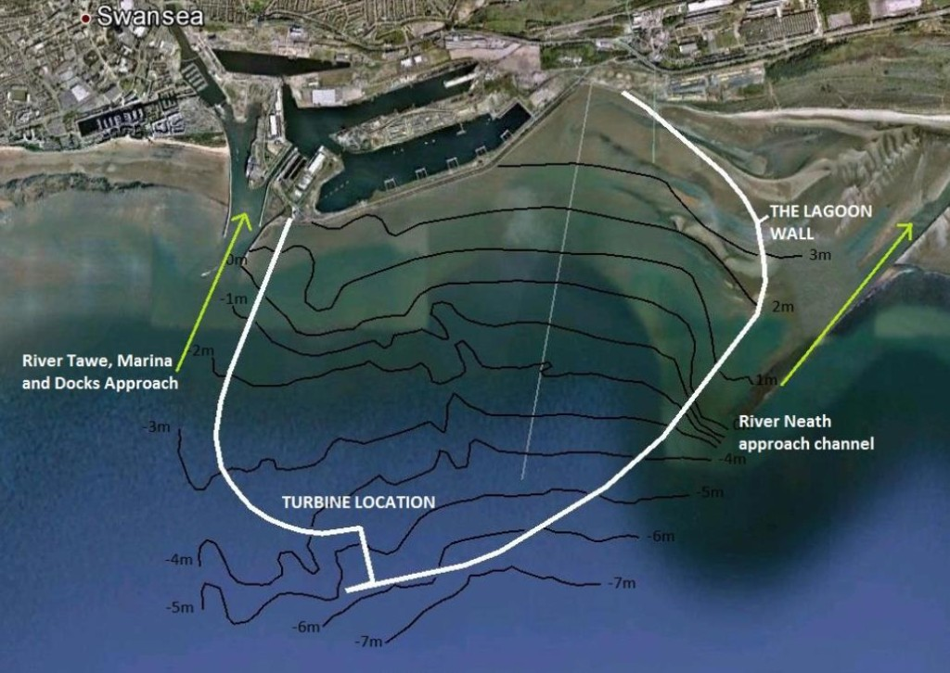
Planta de Energía Mareomotriz Tidal Lagoon, Reino Unido
La planta Tidal Lagoon de 240 MW que se construirá en la bahía de Swansea en el Reino Unido, es uno de los proyectos de energía mareomotriz más grandes del mundo que igualará en capacidad a La Rance cuando quede completado. Con un presupuesto de 850 millones de libras (1.028 millones de euros), la planificación para su construcción fue aprobada en marzo de 2013.

Slide 14
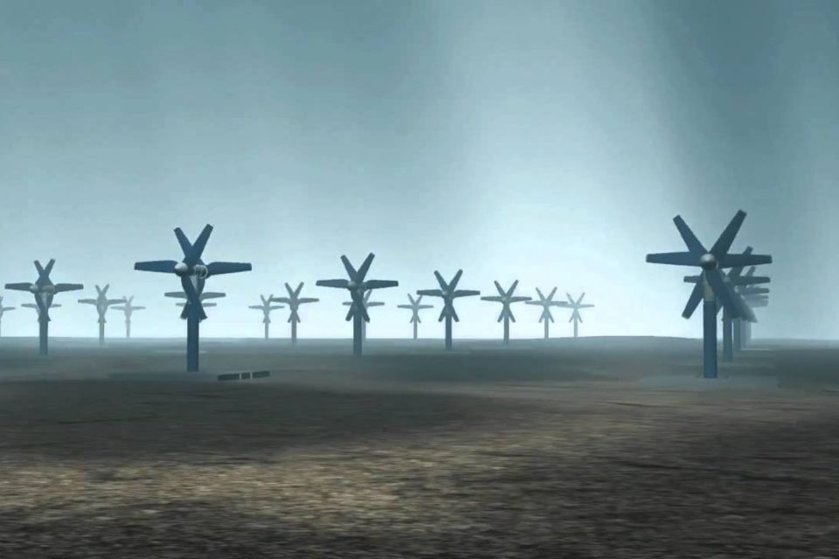
Proyecto de Energía Mareomotriz MeyGen, Escocia
El Proyecto de Energía Mareomotriz MeyGen situado en el Inner Sound de Pentland Firth en la costa norte de Caithness, Escocia, es actualmente el proyecto de energía basado en turbinas mareomotrices más grande del mundo en fase de desarrollo. Los permisos del Gobierno de Escocia para la construcción en alta mar de la primera fase de las instalaciones con una capacidad instalada de 86 MW, fueron aprobados a finales de 2013. No obstante y aunque todavía no sea oficial se espera que, si los resultados son satisfactorios, la segunda fase de desarrollo del proyecto permita aumentar la capacidad instalada a un total de 398 MW en 2020.

Slide 15
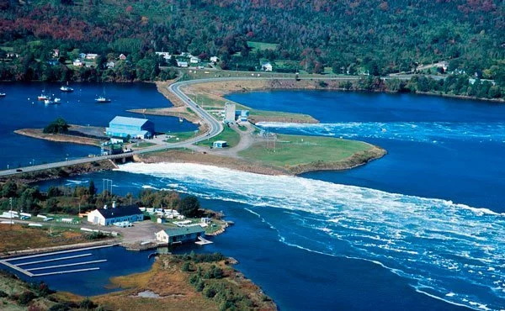
Planta de Energía Mareomotriz Annapolis Royal, Canadá:
La planta de energía mareomotriz Annapolis Royal ubicada en la Cuenca de Annapolis, en la Bahía de Fundy en Canadá, cuenta con una capacidad instalada de 20 MW posicionándose como la tercera planta de energía mareomotriz más grande del mundo actualmente en servicio, generando 50 GWh de electricidad al año cubriendo las necesidades de energía de unos 4.000 hogares.

Slide 16

Ventajas
Desventajas
•Impacto visual y estructural sobre el paisaje costero.
• Localización puntual: muy pocos lugares a nivel mundial.
• Traslado de energía muy costoso, si se encuentra en una zona aislada.
• Efecto negativo sobre la flora y la fauna.
• Energía limitada.
• No trabajan las 24 horas del día: solamente cuando se está llenando o vaciando el vaso.
• Es muy costoso el construir un vaso a través de un estuario.
• Tiempos de construcción muy prolongados.
• Dependiente de la amplitud de mareas.
• Auto renovable.
• No contaminante.
o No produce gases que incrementan el efecto invernadero.
o No produce calentamiento global o lluvia ácida.
o No utiliza combustibles.
• Silenciosa.
• Bajo costo de materia prima y mantenimiento: una vez construida, las mareas son totalmente gratis.
• Las mareas son totalmente predecibles.
• No concentra población.
• Su estructura puede utilizarse como vía de comunicación terrestre.

Slide 17
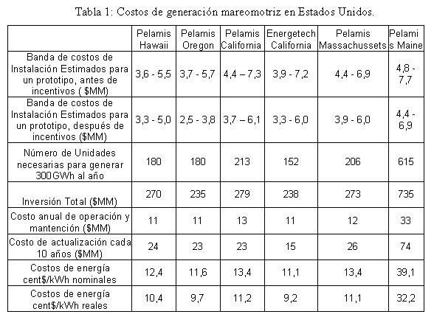
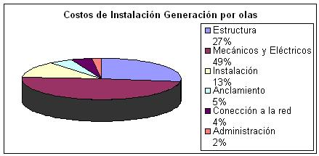
Costos

Slide 18
¡Gracias por su atención!

Slide 19
Bibliografía
European Union. (2016). Ocean Energy. 02/11/2018, de European Union. Sitio web: https://ec.europa.eu/maritimeaffairs/policy/ocean_energy_en
Paolo Sirtoli. (2005). Tides and centrifugal force. 02/11/2018, de Vilattea Sitio web: http://www.vialattea.net/maree/eng/index.htm
H E R N Á N D E Z M O T E S A Ú L. (2005). Análisis y Aprovechamiento de la Energía Mareomotriz para la Generación Eléctrica en México. 05 DE nOVIEMBRE DEL 2018, de UNAM Sitio web: http://www.ptolomeo.unam.mx:8080/jspui/bitstream/132.248.52.100/14384/1/Tesis_Completa.pdf

